Slide 1
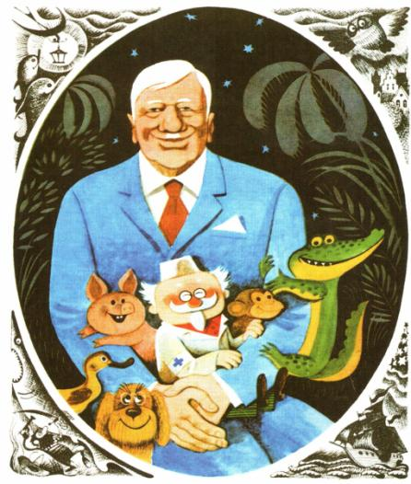
К.И. Чуковский
Сказки
в
стихах
Prezentacii.com

Slide 2
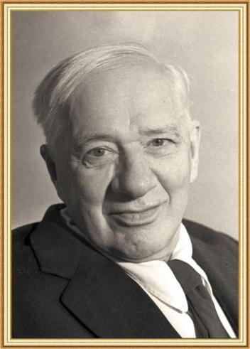
Корней Иванович Чуковский
(настоящее имя - Николай Васильевич Корнейчуков) родился 31 марта 1882 года. Писатель, критик, детский поэт.
Сам Корней Иванович праздновал свой день рождения
1 апреля.

Slide 3
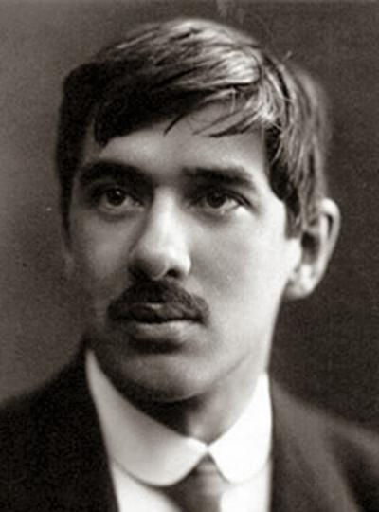
Родился он в Петербурге в бедной семье. Свое детство он провел в Одессе. Там поступил учиться в гимназию. Но из гимназии будущего поэта исключили на пятом курсе по причине «низкого» происхождения, так как мать Чуковского была прачкой, а отца уже не было. Заработки матери были настолько мизерными, что их едва хватало, чтобы как-то сводить концы с концами. Пришлось самостоятельно проходить гимназический курс и изучать английский язык. Потом юноша сдал экзамены и получил аттестат зрелости.

Slide 4
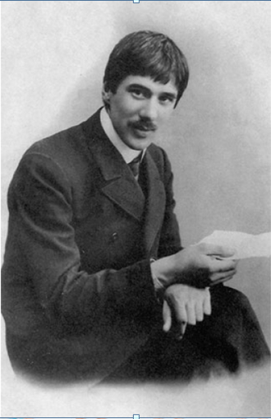
В 1901 году Чуковский стал корреспондентом газеты "Одесские новости". Он был так успешен в рабое, что даже был послан в командировку в Лондон. Там он встретился со многими известными писателями и с английской литературой, в т.ч. Народными английскими сказками, стишками и песенками. Он сделал много переводов.

Slide 5
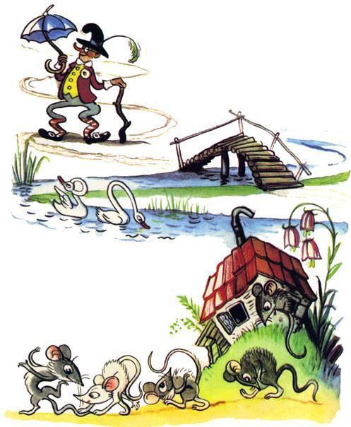
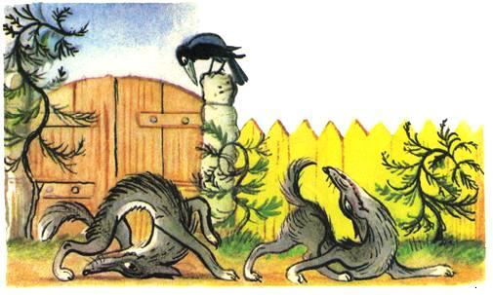
Скрюченная песня
Жил на свете человек,
Скрюченные ножки,
И гулял он целый век
По скрюченной дорожке.
А за скрюченной рекой
В скрюченном домишке
Жили летом и зимой
Скрюченные мышки.
И стояли у ворот
Скрюченные ёлки,
Там гуляли без забот
Скрюченные волки.
И была у них одна
Скрюченная кошка,
И мяукала она.
Сидя у окошка.
А за скрюченным мостом
Скрюченная баба
По болоту босиком
Прыгала, как жаба.
И была в руке у ней
Скрюченная палка,
И летела вслед за ней
Скрюченная галка.

Slide 6
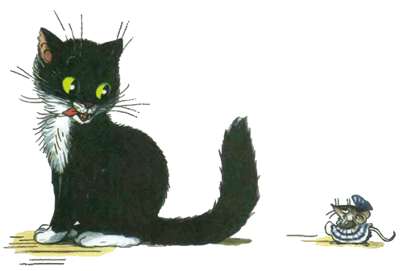
Английская песенка
Жила-была мышка Мауси
И вдруг увидала Котауси.
У Котауси злые глазауси
И злые-презлые зубауси.
Подбежала Котауси к Мауси
И замахала хвостауси:
«Ах, Мауси, Мауси, Мауси,
Подойди ко мне, милая Мауси!
Я спою тебе песенку, Мауси,
Чудесную песенку, Мауси!»
Но ответила умная Мауси:
«Ты меня не обманешь, Котауси!
Вижу злые твои глазауси
И злые-презлые зубауси!»
Так ответила умная Мауси —
И скорее бегом от Котауси.

Slide 7
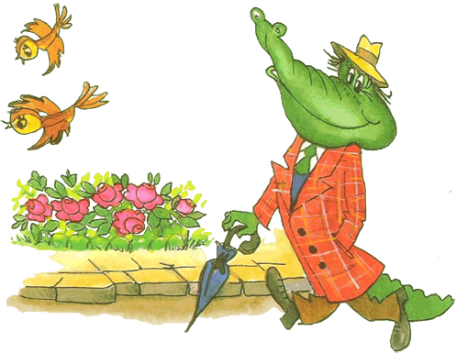
Вообще-то, Корней Иванович сказочником стал совершенно случайно. Первым появился «Крокодил». Заболел маленький сын Корнея Ивановича. Отец вез его домой в ночном поезде, и чтобы хоть чуть-чуть облегчить страдания мальчика под перестук колес стал рассказывать сказку:
«Жил да был крокодил,
Он по улицам ходил,
По-турецки говорил, -
Крокодил, Крокодил, Крокодилович...
Мальчик очень внимательно слушал. Наутро, проснувшись, он попросил папу снова рассказать вчерашнюю сказку. Оказалось, что мальчик запомнил ее всю наизусть.

Slide 8
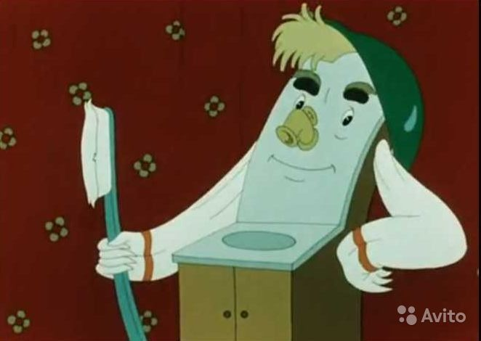
И второй случай. Корней Иванович услышал, как его маленькая дочка не желала мыться. Он взял девочку на руки и совершенно неожиданно для себя сказал ей:
«Надо, надо умываться
По утрам и вечерам.
А нечистым трубочистам
Стыд и срам! Стыд и срам!»
Так появился «Мойдодыр». Его стихи легко читаются и запоминаются. «Сами лезут с языка» как говорят малыши. С тех пор стали появляться новые стихотворения.
«Мойдодыр».

Slide 9
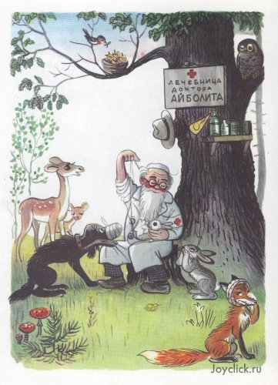
Айболит
И принесли к нему зайку, Такого больного, хромого, И доктор пришил ему ножки, И заинька прыгает снова. А с ним и зайчиха-мать Тоже пошла танцевать, И смеётся она и кричит: «Ну, спасибо тебе
.»
Айболит

Slide 10
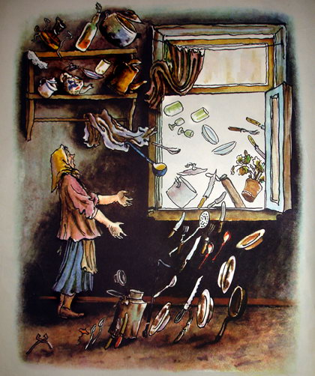
Федорино горе
Скачет сито по полям, А корыто по лугам. За лопатою метла Вдоль по улице пошла. Топоры-то, топоры Так и сыплются с горы. Испугалася коза, Растопырила глаза: «Что такое? Почему? Ничего я не пойму».

Slide 11
Мой милый, хороший,
Пришли мне калоши,
И мне, и жене, и Тотоше.
— Постой, не тебе ли
На прошлой неделе
Я выслал две пары
Отличных калош?
— Ах, те, что ты выслал
На прошлой неделе,
Мы давно уже съели
И ждем, не дождемся,
Когда же ты снова пришлешь
К нашему ужину
Дюжину
Новых и сладких калош!

Slide 12
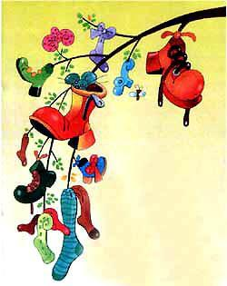
Чудо-дерево
Как у наших у ворот
Чудо-дерево растёт.
Чудо, чудо, чудо, чудо
Расчудесное!
Не листочки на нём,
Не цветочки на нём,
А чулки да башмаки, Словно яблоки!..

Slide 13
Маленькие дети!
Ни за что на свете
Не ходите в Африку,
В Африку гулять!
В Африке разбойник,
В Африке злодей,
В Африке ужасный
Бар-ма-лей!

Slide 14
Солнце по небу гуляло И за тучу забежало. Глянул заинька в окно, Стало заиньке темно.
Наступила темнота.
Не ходи за ворот а :
Кто на улицу попал -
Заблудился и пропал.

Slide 15
Одеяло убежало,
Улетела простыня,
И подушка,
Как лягушка,
Ускакала от меня.
Я за свечку,
Свечка — в печку!
Я за книжку,
Та — бежать
И вприпрыжку
Под кровать!

Slide 16
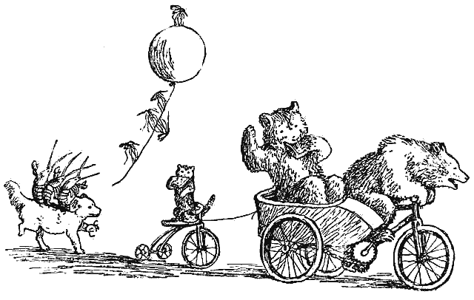
Ехали медведи
На велосипеде.
А за ними кот
Задом наперёд.
А за ним комарики
На воздушном шарике.
А за ними раки
На хромой собаке.
Волки на кобыле.
Львы в автомобиле.
Зайчики
В трамвайчике.
Жаба на метле...
Едут и смеются,
Пряники жуют.

Slide 17
«Приходите, тараканы,
Я вас чаем угощу!»
Тараканы прибегали,
Все стаканы выпивали,
А букашки —
По три чашки
С молоком
И крендельком…

Slide 18
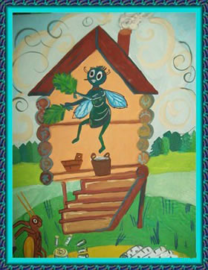
Муха в бане
Муха в баню прилетела,
Попариться захотела.
Таракан дрова рубил,
Мухе баню затопил.
А мохнатая пчела
Ей мочалку принесла.
Муха мылась,
Муха мылась,
Муха парилася,
Да свалилась,
Покатилась
И ударилася.
Ребро вывихнула,
Плечо вывернула.
«Эй, мураша-муравей,
Позови-ка лекарей!»
Кузнечики приходили,
Муху каплями поили.
Стала муха, как была,
Хороша и весела.
И помчалася опять
Вдоль по улице летать.

Slide 20
Дочка Маша (Мурочка)

Slide 21
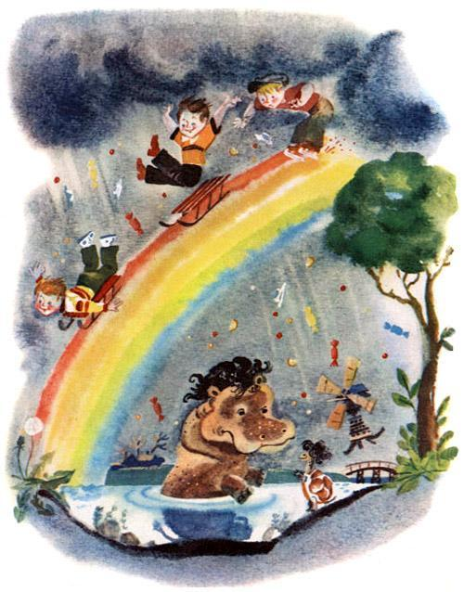
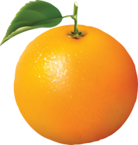
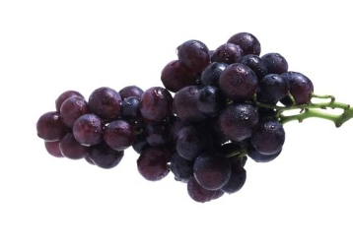
Радость
Рады, рады, рады
Светлые берёзы,
И на них от радости
Вырастают розы.
Рады, рады, рады
Тёмные осины,
И на них от радости
Растут апельсины.
То не дождь пошёл из облака
И не град,
То посыпался из облака
Виноград.
И вороны над полями
Вдруг запели соловьями.
И ручьи из-под земли
Сладким мёдом потекли.
Куры стали павами,
Лысые - кудрявыми.
Даже мельница - и та
Заплясала у моста.
Так бегите же за мною
На зелёные луга,
Где над синею рекою
Встала радуга-дуга.
Мы на радугу
вска-ра-б-каемся,
Поиграем в облаках
И оттуда вниз по радуге
На салазках, на коньках!

Slide 22
Тогда же он стал обращать внимание на речь и обороты маленьких детей и записывать их. Такие записи он вел до конца своей жизни. Из них родилась известная книга «От двух до пяти».
Когда Ляле было два с половиной года, какой-то незнакомый спросил ее в шутку: - Ты хотела бы быть моей дочкой? Она ответила ему величаво: - Я мамина и больше никовойная. Милая детская речь! Никогда не устану ей радоваться. С большим удовольствием подслушал я такой диалог: - Мне сам папа сказал... - Мне сама мама сказала... - Но ведь папа самее мамы... Папа гораздо самее. И весело мне было услышать, как трехлетняя спящая девочка внезапно пробормотала во сне: - Мама, закрой мою заднюю ногу! И очень забавляли меня такие, например, детские речения и возгласы, подслушанные в разное время: - Ой, мама, какие у тебя толстопузые ноги!

Slide 23
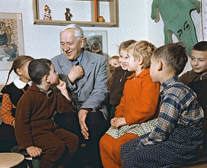
Дети занимали огромное место в жизни Корнея Ивановича, были его источником сил и вдохновения. В своем доме в подмосковном Переделкино он часто устраивал детские праздники «Здравствуй, лето!» и «Прощай, лето!». Беспокоясь о том, что дети мало читают, он отдал значительный кусок от своего дачного участка под детскую библиотеку. «Библиотеку я построил, хочется до конца жизни построить детский сад», - говорил Чуковский.
Корней Иванович был высокого роста, длинные руки с большими кистями, крупные черты лица, большой любопытный нос, щеточка усов,
непослушная прядь волос, свисающая на лоб, смеющиеся светлые глаза и удивительно легкая походка.
Детский писатель Корней Иванович Чуковский (1882-1969) во время встречи со своими юными читателями в детской библиотеке

Slide 24
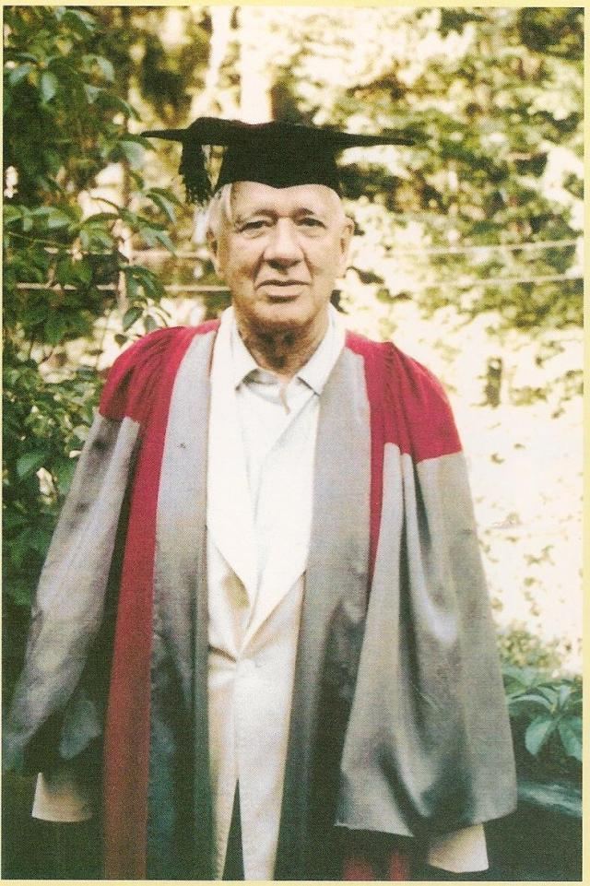
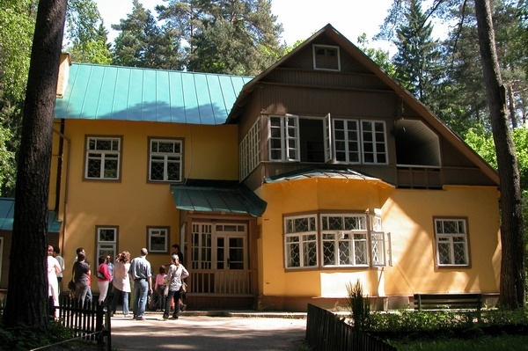
В 1969 году писателя не стало.
Дом-музей Корнея Ивановича Чуковского в Переделкино

Slide 25
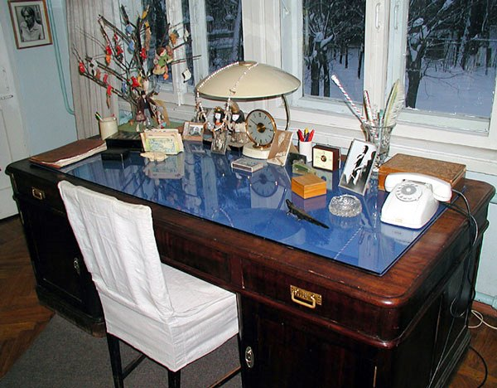
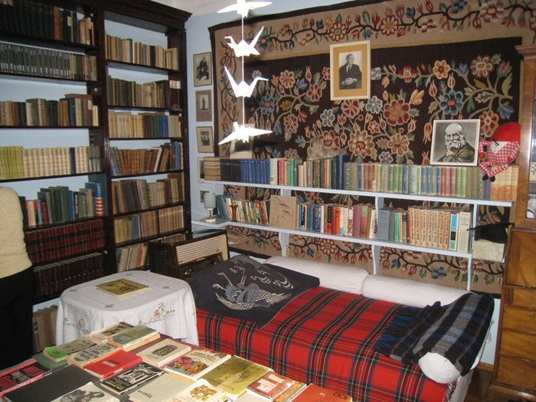

Slide 26
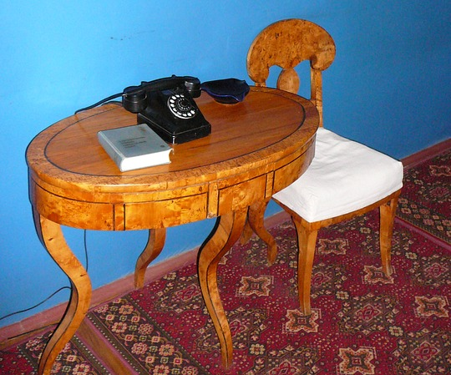
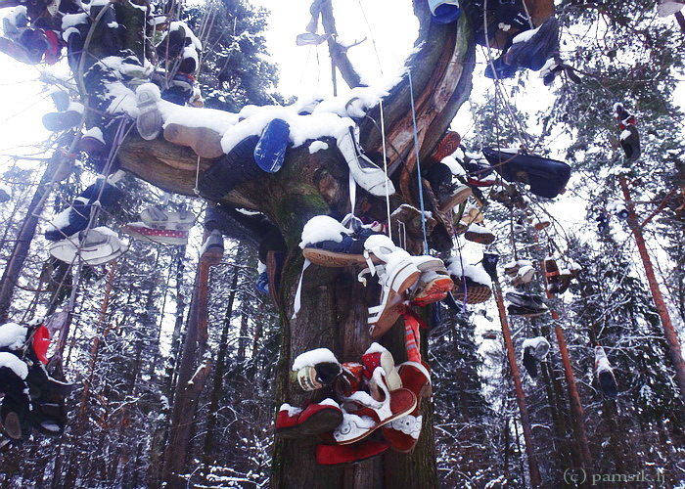

Slide 27
Спасибо Корнею Ивановичу Чуковскому за чудесный подарок детям!

